Slide 1
Epidemiologia analítica www.epi.uff.br 2019
UNIVERSIDADE FEDERAL FLUMINENSE
DEPARTAMENTO DE EPIDEMIOLOGIA E BIOESTATÍSTICA
Estudos de risco:
Estudos coorte

Slide 2
Epidemiologia analítica
Entender fatores (exposição) associados a eventos saúde-doença (desfechos)
Causa Efeito
Variáveis independentes Variável dependente

Slide 3
Exposição
Desfecho
Sem desfecho
Sem exposição
Desfecho
Sem desfecho

Slide 4
Frequência do Desfecho
EXPOSIÇÃO
TEMPO
Sem desfecho
Frequência do Desfecho
POPULAÇÃO
TEMPO
NÃO EXPOSIÇÃO
Sem desfecho

Slide 5
Tipos de estudo epidemiológico
Investigador | Temporalidade | População | Tipo de estudo
Observacional | Transversal | Individual | Estudo transversal
 |  | Agregado | Estudo ecológico
 | Longitudinal | Individual | Estudo de coorte Estudo caso-controle
 |  | Agregado | Série temporal (ecológico)
Experimental (ou Intervenção) | Longitudinal | Individual | Ensaio clínico
 |  | Agregado | Ensaio comunitário
(adaptado de Almeida Filho, 2003)

Slide 6
Tipos de estudos epidemiológicos observacionais
Exposição e desfecho são mensurados em um único momento no tempo
Estudos transversais
B) Parte-se da exposição (presente/ausente) e, em pelo menos um momento posterior no tempo, mensura-se a ocorrência do desfecho
Estudos longitudinais de coorte
C) Parte-se do desfecho (presente/ausente) e, através de uma fonte confiável, verifica-se a exposição (passado)
Estudos longitudinais de caso-contole

Slide 7
Estudo COORTE: definição
Seleção de uma população livre do desfecho a ser estudado;
Escolha da exposição de interesse, separando a população de estudo em “expostos” e “não expostos”;
Comparação dos dois grupos em relação ao fator de exposição e ao desfecho para se obter informações sobre a relação causa-efeito.

Slide 8
Estudos de Coorte = Estudos de risco
Risco - "probabilidade de um membro de uma população definida desenvolver uma dada doença em um período de tempo”
(Almeida-Filho,1989; "Epidemiologia sem números”)
O risco absoluto de uma doença é a incidência da doença
(Gordis, 1988)
A incidência, em Epidemiologia, traduz a idéia de intensidade com que acontece a morbidade em uma população, sendo esta intensidade relacionada à unidade de intervalo de tempo (dia, semana, mês ou ano).
(Rouquayrol, 1987)
Quando dizemos que a incidência de leucemia em Recife é de 3,6 por 100.000 habitantes, no ano de 1980, estamos dizendo que o risco de um habitante de Recife adquirir leucemia neste período é de 3,6 em cada100.000 habitantes.

Slide 9
Violência por parceiro íntimo e incidência de transtorno mental comum
Rev Saúde Pública 2017;51:32
OBJETIVO: Investigar a associação da violência por parceiros íntimos relatada contra as mulheres nos últimos 12 meses e últimos sete anos com a incidência dos transtornos mentais comuns.
MÉTODOS: Estudo de coorte prospectivo com 390 mulheres de 18 a 49 anos, cadastradas no Programa Saúde da Família da cidade do Recife, PE, entre julho de 2013 e dezembro de 2014. A saúde mental foi avaliada pelo Self Reporting Questionnaire-20 (SRQ-20). A violência por parceiro íntimo foi definida por atos concretos de violência psicológica, física ou sexual infligidos à mulher pelo parceiro. A regressão de Poisson foi utilizada para estimar os riscos relativos (RR) brutos e ajustados da associação entre transtorno mental comum e violência por parceiro íntimo.
DESCRITORES: Mulheres Agredidas. Transtornos Mentais, epidemiologia. Violência por Parceiro Íntimo. Maus-Tratos Conjugais.

Slide 10
Estudos de coorte
O pesquisador poderia:
1) acompanhar os pacientes expostos e um grupo similar não expostos ao longo do tempo – estudo de coorte prospectivo
OU
2) investigar todos os registros médicos e verificar no passado a existência de exposição e eventuais desfechos – estudo de coorte retrospectivo
Sempre partindo de um grupo de indivíduos SEM o desfecho de interesse!

Slide 11
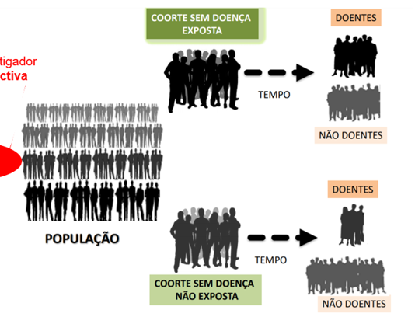
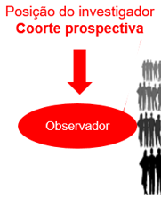
Desenho de estudo de coorte prospectivo

Slide 12
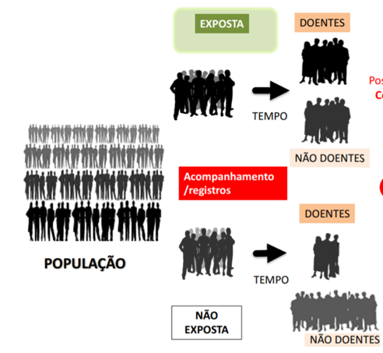
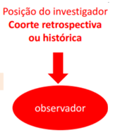
Desenho de estudo de coorte retrospectivo

Slide 13
Violência por parceiro íntimo e incidência de transtorno mental comum
Rev Saúde Pública 2017;51:32
População:
Este trabalho representa a terceira etapa do estudo.
Todas as 1.057 gestantes contatadas durante a consulta do pré-natal que participaram da segunda etapa foram convidadas a participar dessa nova fase da pesquisa.
Para a consolidação dos objetivos, foram excluídas 254 mulheres, das 644 do banco de dados atual, que tinham TMC durante a gravidez, ou seja, na primeira etapa do projeto, resultando em uma amostra de 390.

Slide 14
Violência por parceiro íntimo e incidência de transtorno mental comum
Rev Saúde Pública 2017;51:32
Exposição:
Características demográficas e socioeconômicas da mulher: idade (24-27; ≥ 28); raça/cor (branca; não branca); vivendo com um parceiro (sim; não); anos de instrução (0-4; ≥ 5); inserção produtiva (desempregada; outras); renda mensal (nenhuma; < 1 salário mínimod; ≥ 1 salário mínimo).
Presença de violência acometida por parceiro íntimo

Slide 15
Violência por parceiro íntimo e incidência de transtorno mental comum
Rev Saúde Pública 2017;51:32
Desfecho:
A saúde mental foi avaliada pelo SRQ-20, um instrumento elaborado pela OMS para detecção de problemas psiquiátricos em atenção primária à saúde para países em desenvolvimento6, composto de vinte questões do tipo sim-não, sendo quatro sobre sintomas físicos e dezesseis sobre transtornos psicoemocionais.
Na análise dos dados, foi atribuído um ponto para cada resposta afirmativa e zero para cada resposta negativa. O escore de corte do SRQ-20 para este estudo foi definido em 7/86 e as mulheres foram divididas em dois grupos: não-suspeitas de TMC (escore ≤ 7) e suspeitas de TMC (escore ≥ 8).

Slide 16
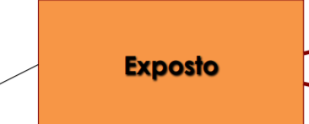
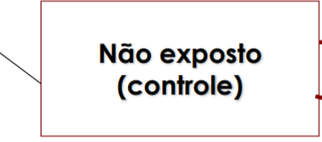
Violência por parceiro íntimo e incidência de transtorno mental comum
Rev Saúde Pública 2017;51:32
Presença TMC
População
sem desfecho
390 gestantes sem TMC
18-49 anos cadastradas no programa
Violência por parceiro intimo
Ausência TMC
Presença TMC
Ausência TMC

Slide 17
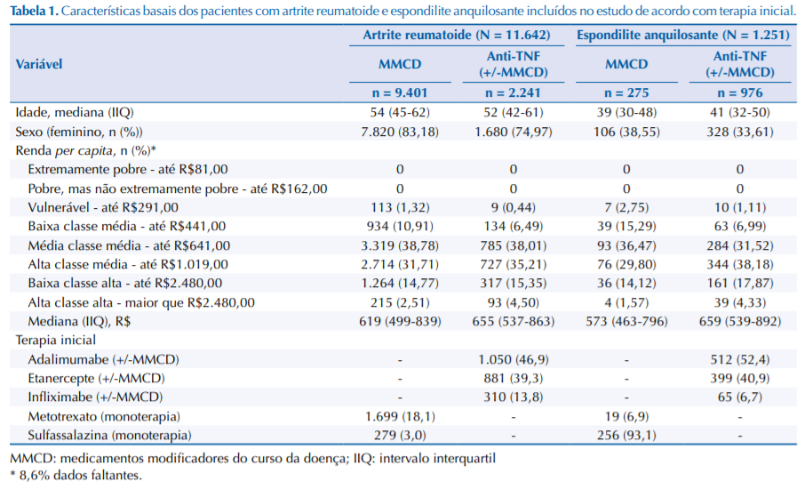
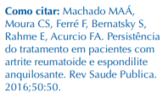
Em estudos de coorte
Os grupos comparados devem ser idênticos, exceto na exposição

Slide 18
Risco
Qual é a probabilidade de uma gestante que sofre VPI ter TMC?
Qual é a associação entre VPI e desenvolvimento de TMC?
Associação

Slide 19
Violência por parceiro íntimo e incidência de transtorno mental comum
Rev Saúde Pública 2017;51:32
RESULTADOS: A incidência dos transtornos mentais comuns foi de 44,6% entre as mulheres que relataram violência nos últimos 12 meses e de 43,4% nas que relataram violência nos últimos sete anos. Os transtornos mentais mantiveram-se associados à violência psicológica (RR = 3,0; IC95% 1,9–4,7 e RR = 1,8; IC95% 1,0–3,7 nos últimos 12 meses, e sete anos, respectivamente), mesmo na ausência de violência física ou sexual. Quando a violência psicológica esteve combinada com violência física ou sexual, o risco dos transtornos mentais comuns foi ainda mais elevado, tanto nos últimos 12 meses (RR = 3,1; IC95% 2,1–4,7) quanto nos últimos sete anos (RR = 2,5; IC95% 1,7–3,8).
CONCLUSÕES: A violência por parceiro íntimo está associada à incidência de transtornos mentais comuns nas mulheres. É fundamental o tratamento das consequências da VPI e o apoio às mulheres na busca de proteção para si pelos serviços públicos.

Slide 20
TABELA DE CONTINGÊNCIA 2 x 2
Considerando «exposição» e «desfecho» em uma tabela de contingência 2 x 2, onde:

Slide 21
Como medir a associação entre exposição (VPI) e desfecho (TMC)?
 | Doentes com transtornos mentais comuns | Doentes sem transtornos mentais comuns | Total | Medida de frequência/ Risco
Presença de violência do parceiro (expostos)
Ausência de violência do parceiro (não expostos)
Desfecho
Exposição

Slide 22
Como medir o risco absoluto e a associação entre exposição e desfecho?
 | Doentes com transtornos mentais comuns | Doentes sem transtornos mentais comuns | Total | Incidência
Presença de violência do parceiro (expostos) | 21
Ausência de violência do parceiro (não expostos) | 46
Desfecho
Exposição

Slide 23
Como medir o risco absoluto e a associação entre exposição e desfecho?
 | Doentes com transtornos mentais comuns | Doentes sem transtornos mentais comuns | Total | Incidência
Presença de violência do parceiro (expostos) | 21 |  | 44
Ausência de violência do parceiro (não expostos) | 46 |  | 309
Desfecho
Exposição

Slide 24
Como medir o risco absoluto e a associação entre exposição e desfecho?
 | Doentes com transtornos mentais comuns | Doentes sem transtornos mentais comuns | Total | Incidência/ 100 mulheres
Presença de violência do parceiro (expostos) | 21 | 13 | 44 | 47,7
Ausência de violência do parceiro (não expostos) | 46 | 266 | 309 | 14,9
Desfecho
Exposição

Slide 25
Como medir a associação entre exposição e desfecho: RISCO RELATIVO (RR)
Força da associação!!!

Slide 26
Risco Relativo
Comparação entre dois riscos –presença versus ausência de um determinado fator.
Medida de força de associação, ou seja, o quanto a exposição aumenta (risco) ou diminui (protege) a frequência de um desfecho (doença).
RR =1 significa que a doença independe da exposição a um determinado fator

Slide 27
Interpretando o Risco Relativo (RR)
RR=1
RR>1
RR<1

Slide 28
Quais outros fatores estão (estatisticamente) associados com o risco de desenvolver TMC?

Slide 29
Intervalo de confiança (95%)
Qual é a faixa de valores que o resultado (RR) pode assumir em uma probabilidade de 95%?
OU
Faixa de valores entre os quais podemos ter 95% de confiança de que o resultado estará incluído
RR = 1,7 (1,1 – 2,6)
95% de confiança de que o valor está entre 1,1 e 2,6

Slide 30
P-Valor
Qual é a probabilidade de encontrar um determinado resultado (RR) a partir de uma amostra aleatória e aceitar a hipótese alternativa?
P = 0,027
Para haver significância estatística, geralmente considera-se que o p-valor deve ser inferior a 0,05 (5%);
Outros valores (por exemplo, 0,10 ou 10%) podem ser pré-fixados pelo investigador.

Slide 31
Risco associado à VPI independente dos demais fatores estudados?

Slide 32
Risco Atribuível (RA)
Mensuração da parte do risco a que está exposto um grupo da população e que é atribuível exclusivamente ao fator estudado e não a outros fatores
Estima o excesso absoluto de risco associado a uma exposição
Atribuível expressa a ideia de que, se a exposição fosse eliminada, o risco observado nessa população seria aquele que observamos nos não expostos. Portanto, este excesso de risco é dito atribuível à exposição
Bastante utilizado na avaliação de impacto de programa de controle de doenças

Slide 33
Risco Atribuível (RA) ou Diferença de Riscos
RA = Ie – Ine ou RA = a/a+b – c/c+d
RA = 47,7 – 14,9 = 32,8 (excesso de risco que pode ser atribuível à violência por parceiro íntimo)
Exemplo
Para cada 100 mulheres expostas à violência, em média 48 adoecem com TMs e em 33 dessas mulheres o adoecimento é atribuível à exposição (VPI)
Bastante utilizado na avaliação de impacto de programa de controle de doenças

Slide 34
Risco Atribuivel Proporcional (RAP) ou Fração Etiológica de Expostos
É o RA expresso em percentual
Percentual de doença entre os expostos que é atribuível à exposição
RAP = (Ie – Ine)/Ie ou RAP = (a/a+b – c/c+d) / (a/a+b)
RAP = [(47,7 – 14,9) / 47,7] x 100 = 0, 68 x 100 = 68%
Exemplo: 68% do risco de adoecer por TMs entre as mulheres expostas à violência do parceiro são atribuíveis a essa exposição. Portanto, 32% ocorrem devido a outros fatores

Slide 35
Principais características dos estudos observacionais de coorte
Amostra inicial não apresenta o desfecho e se diferencia em dois grupos pela exposição ou não exposição ao fator de risco.
Acompanhamento da coorte ao longo do tempo: temporalidade
É possível estabelecer relação causal
Permite calcular incidência e acompanha a história natural da doença
Medida de frequência: Incidência
Medida de associação: Risco relativo
Outras medidas de atribuição de risco: RA, RAP
Caro, demorado, problemas com perda de seguimento, ruim para desfechos raros ou rapidamente fatais

